Slide 1








ORDENANZA SUSTITUTIVA, DE LOS MERCADOS MINORISTAS Y FERIAS MUNICIPALES

Slide 2











PROBLEMÁTICAS
Normativa desactualizada desde el 2008
60% de comerciantes sin regularización
Falta de planificación y
políticas públicas sociales e inclusivas
Disputa de directivas y conflictos internos
Municipio sin control de la administración, y comerciantes cumpliendo roles institucionales
Institución y funcionarios sin responsabilidades
claras

Slide 3

OBJETIVO GENERAL
Devolver la institucionalidad y recuperar la administración de los mercados y ferias a cargo del Municipio del Distrito Metropolitano de Quito.
OBJETIVOS ESPECÍFICOS
  Simplificar, agilitar, modernizar y transparentar los procesos de concesión.
  Regular el uso, funcionamiento y las prestaciones de servicio de los comerciantes.
  Fomentar la legalización de directivas y asociaciones establecidas en los mercados.

Slide 4
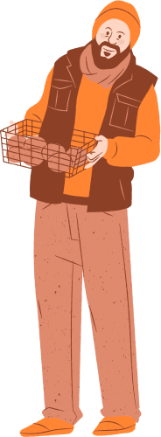







GRUPO OBJETIVO
Esta ordenanza esta dirigida a los comerciantes, funcionarios municipales y consumidores de los mercados y ferias administrados por el Municipio del Distrito Metropolitano de Quito

Slide 5

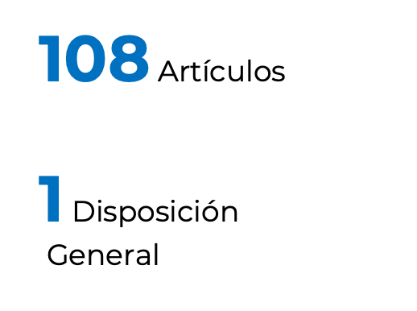
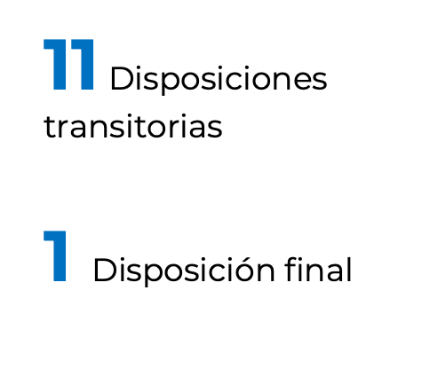


PROYECTO DE ORDENANZA

Slide 6








CAMBIOS RELEVANTES
QUÉ PERMITE?
NO USO DEL ESPACIO INDEFINIDO
MERCADOS SON BIENES
DE USO PÚBLICO
NO TRANSFERENCIA DE DOMINIO
NO PROPIEDAD HORIZONTAL
USO EXCLUSIVO Y TEMPORAL
COOTAD
ART. 417
NO CONTRATO DE ARRENDAMIENTO
PAGO DE TARIFAS-REGALIAS
CONVENIOS DE ADMNISTRACIÓN Y USO
QUÉ NO PERMITE?

Slide 7


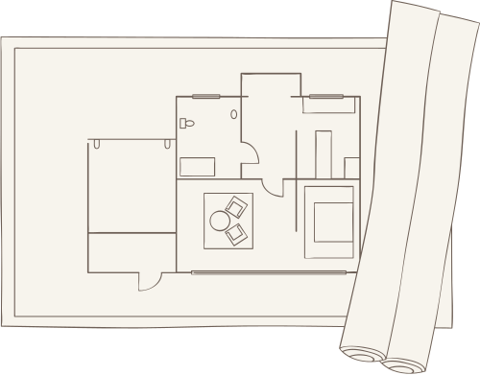
BENEFICIOS DEL PROYECTO DE ORDENANZA
PARÁMETROS DE INFRAESTRUCTURA
Se establecen parámetros minimos para los locales e instalaciones
Manuales de operación, planificaciones y roles claros para los funcionarios
DERECHOS Y OBLIGACIONES PARA LOS FUNCIONARIOS DE LOS MERCADOS
LEGALIZACIÓN DE DIRECTIVAS
Asesoría jurídica y
motivación para la
legalización de
directivas

Slide 8







BENEFICIOS DEL PROYECTO DE ORDENANZA
REUBICACIÓN DEL COMERCIO AUTÓNOMO
PROCESO ADMINISTRATIVO SANCIONADOR
Priorización a las solicitudes de asignación ante el Comité de Asignaciones
Mejoras en la convivencia entre comerciantes con el
cumplimiento de
sanciones
SERVICIO SEGURIDAD MANTENIMIENTO, ASEO
La administración municipal, mediante el cobro de una regalía garantizará varios servicos

Slide 9



BENEFICIOS DEL PROYECTO DE ORDENANZA
CONVENIOS DE USO
Parqueaderos, baterias sanitarias sujetos a convenio de uso, para mejoras del mercado
Se reconoce la sucesión de derechos por fallecimiento o enfermedad grave
CESIÓN DE DERECHOS
SISTEMA INFORMÁTICO METROPOLITANO
Infomarción real y
verificable en tiempo
real de los
comerciantes y sus
ayudantes

Slide 10
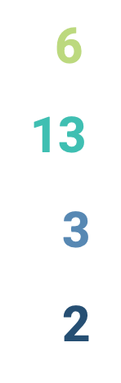


RESUMEN CONSTRUCCIÓN DE ORDENANZA
Mesas de trabajo para procesamiento de observaciones y unificación de ordenanzas
Jornadas de socialización con comerciantes en mercados
Informes técnicos y legales (184 observaciones)
Mesas de trabajo con directorio de Frente de Comerciantes
Mesas de trabajo con los 3 ejes de comercialización
Mesas de trabajo con directorio Federación de Mercados de Quito
Procesos de difusión masiva(Gobierno abierto, paginas municipales, whastapp, redes sociales)
Socializaciones ampliadas con los 52 presidentes de mercados ( San Marcos y EPMMOP)

Slide 11
MUCHAS GRACIAS

